Slide 1






物
粮安天下
大
食
观
共建更好生活，共创美好未来
中国家庭餐桌与大食物观
小组：秦朗 唐培尧 邱鹏程 2025/5/7

Slide 2
目录
粮安天下
01
选题背景
02
大食物观发展脉络
共建更好生活，共创美好未来
03
大食物观科学内涵
04
中国家庭餐桌现状
05
大食物观对餐桌
06
总结与建议

Slide 3
01
粮安天下
PART 0NE
选题背景
共建更好生活，共创美好未来

Slide 4


成就与挑战并存
粮食产量增长趋势
粮食产量连续8年超6.5亿吨，解决14亿人温饱并改善膳食结构
新需求
从"吃饱"转向"吃好"“吃得健康”
现实挑战
人地矛盾+国际局势（疫情/俄乌冲突/气候变化）倒逼变革

Slide 5
02
粮安天下
PART TWO
大食物观发展脉络
共建更好生活，共创美好未来

Slide 6

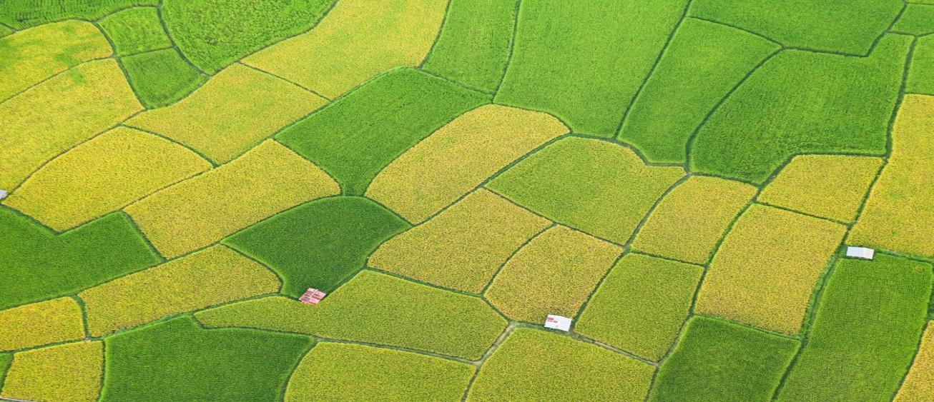
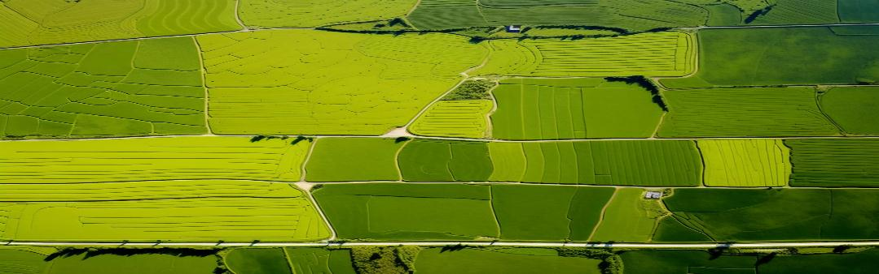
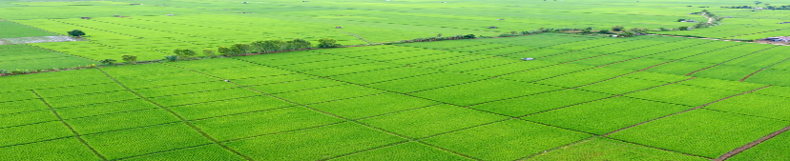
发展脉络
大食物观是在党领导中国人民的农业生产实践中产生和发展起来的
战略定型
政策演进
2022年
2017年
党的二十大确立"大食物观"国家战略
强调"多元化供给体系"与"营养安全"双目标
明确"向山水林田湖草要食物"的资源拓展方向
2016年
中央一号文件强调"全方位多途径开发食物资源"
2015年
理论奠基
中央农工会议首次正式提出"大农业、大食物观"，推动农业供给侧结构改革
1990年
《摆脱贫困》提出"大粮食"概念，突破"以粮为纲"局限

Slide 7
03
粮安天下
PART THREE
大食物观科学内涵
共建更好生活，共创美好未来

Slide 8
七大维度的内涵
大资源观
大消费观
大安全观
空间拓展：
耕地→森林/草原/海洋/设施农业
来源创新：
植物/动物/微生物全谱系开发
满足老百姓日益多元化的食物消费需求
需求升级：
主食→蛋白→营养均衡
三重保障：
数量/质量/营养安全

Slide 9


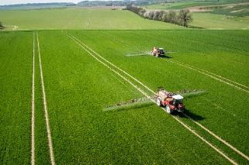


七大维度的内涵
04.大农业观
06.大协作观
产业融合：粮经饲统筹，农林牧渔的结合 + 多元化布局，全产业链开发
多元主体：政府+企业+科研+消费者联动
地区、城乡膳食差异
05.大科技观
维度
07.大市场观
关键技术：生物科技、食品保鲜防腐技术、育种选种技术、信息技术、智能农业设备
以市场为导向
双循环格局：国际国内资源优化配置

Slide 10
04
粮安天下
PART FOUR
中国家庭餐桌现状
共建更好生活，共创美好未来

Slide 11



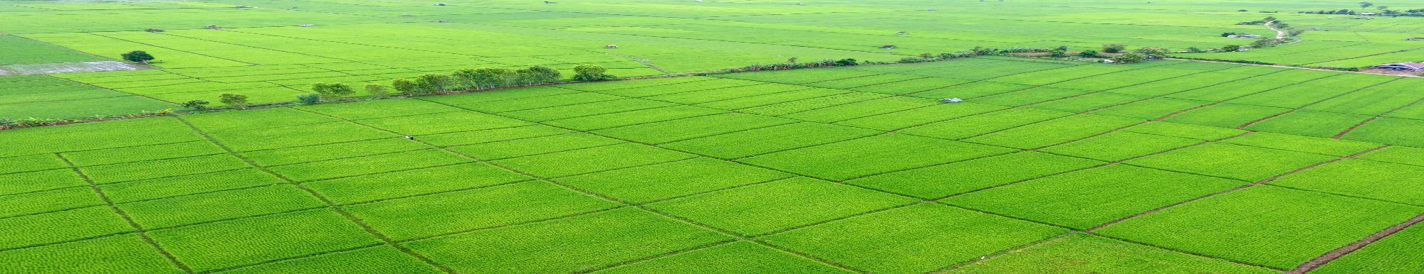
中国家庭餐桌现状
-000000000000000000000000000
结构性矛盾
城乡差异
营养困境
过量：
谷物/油脂/肉类消费超标
不足：
奶类/果蔬/优质蛋白缺口
农村：主粮/油脂消费量高，优质蛋白摄入低
城市：膳食多元化程度显著优于农村
三重负担并存：隐性饥饿/营养不良/肥胖
特殊群体：西部/农村/妇女/老年营养可及性不足
Notes:
模板来自于： 第一PPT https://www.1ppt.com/

Slide 12
05
粮安天下
PART FIVE
大食物观引领下的实践变革
共建更好生活，共创美好未来

Slide 13
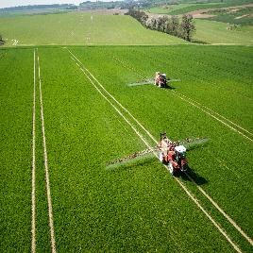
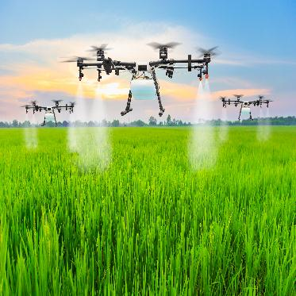





大食物观引领下的实践变革
拓宽食物来源，夯实现代农业基础
空间革命+能源耦合+海洋拓展
科技创新驱动，提升食物营养与品质
品种革命+智慧平台+设备升级
构建协同发展机制，推进公平与普惠发展
区域协作（"南菜北运"、“北粮南运”双循环体系）+保障网络+食育体系

Slide 14
06
粮安天下
PART SIX
政策建议与未来展望
共建更好生活，共创美好未来

Slide 15
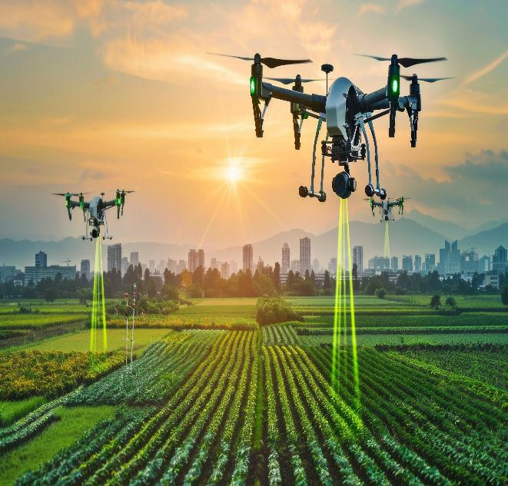


政策建议
建立"全链协同"机制
推进"营养普惠"工程
多元开发与保护并重
补齐冷链物流、仓储保鲜等短板，提高农产品流通效率和质量。完善农产品互补流通体系，提升偏远地区优质食物可及性。推动一二三产业融合发展，提升农业整体效益和抗风险能力。
营养改善：通过财政补贴等方式提高农村儿童营养均衡水平
标签革命：引导企业开发健康食品慢病防控：建立慢性病营养干预数据库
核心区：推进高标准农田建设
拓展区：开发边际土地、盐碱地等
创新点：建设海洋牧场，加强对新型蛋白、微生物食品等前沿领域的创新和产业化
Notes:
模板来自于： 第一PPT https://www.1ppt.com/

Slide 16
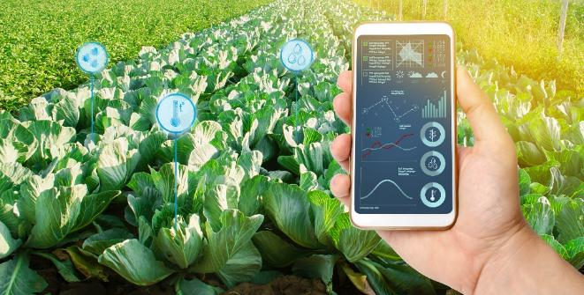

政策建议
加快科技创新与社会协同
强化农业科技创新（生物育种/数字农业），完善成果转化与监测预警体系，健全国家食安协调机制。
市场机制和社会参与
构建双循环市场机制（价格保障/供应链韧性），推动政企社协同，打造地方实践样板。

Slide 17
粮安天下
聆
谢
谢
听
共建更好生活，共创美好未来

